Slide 1
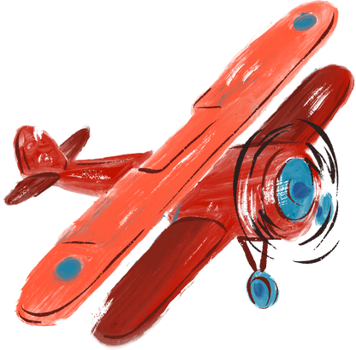
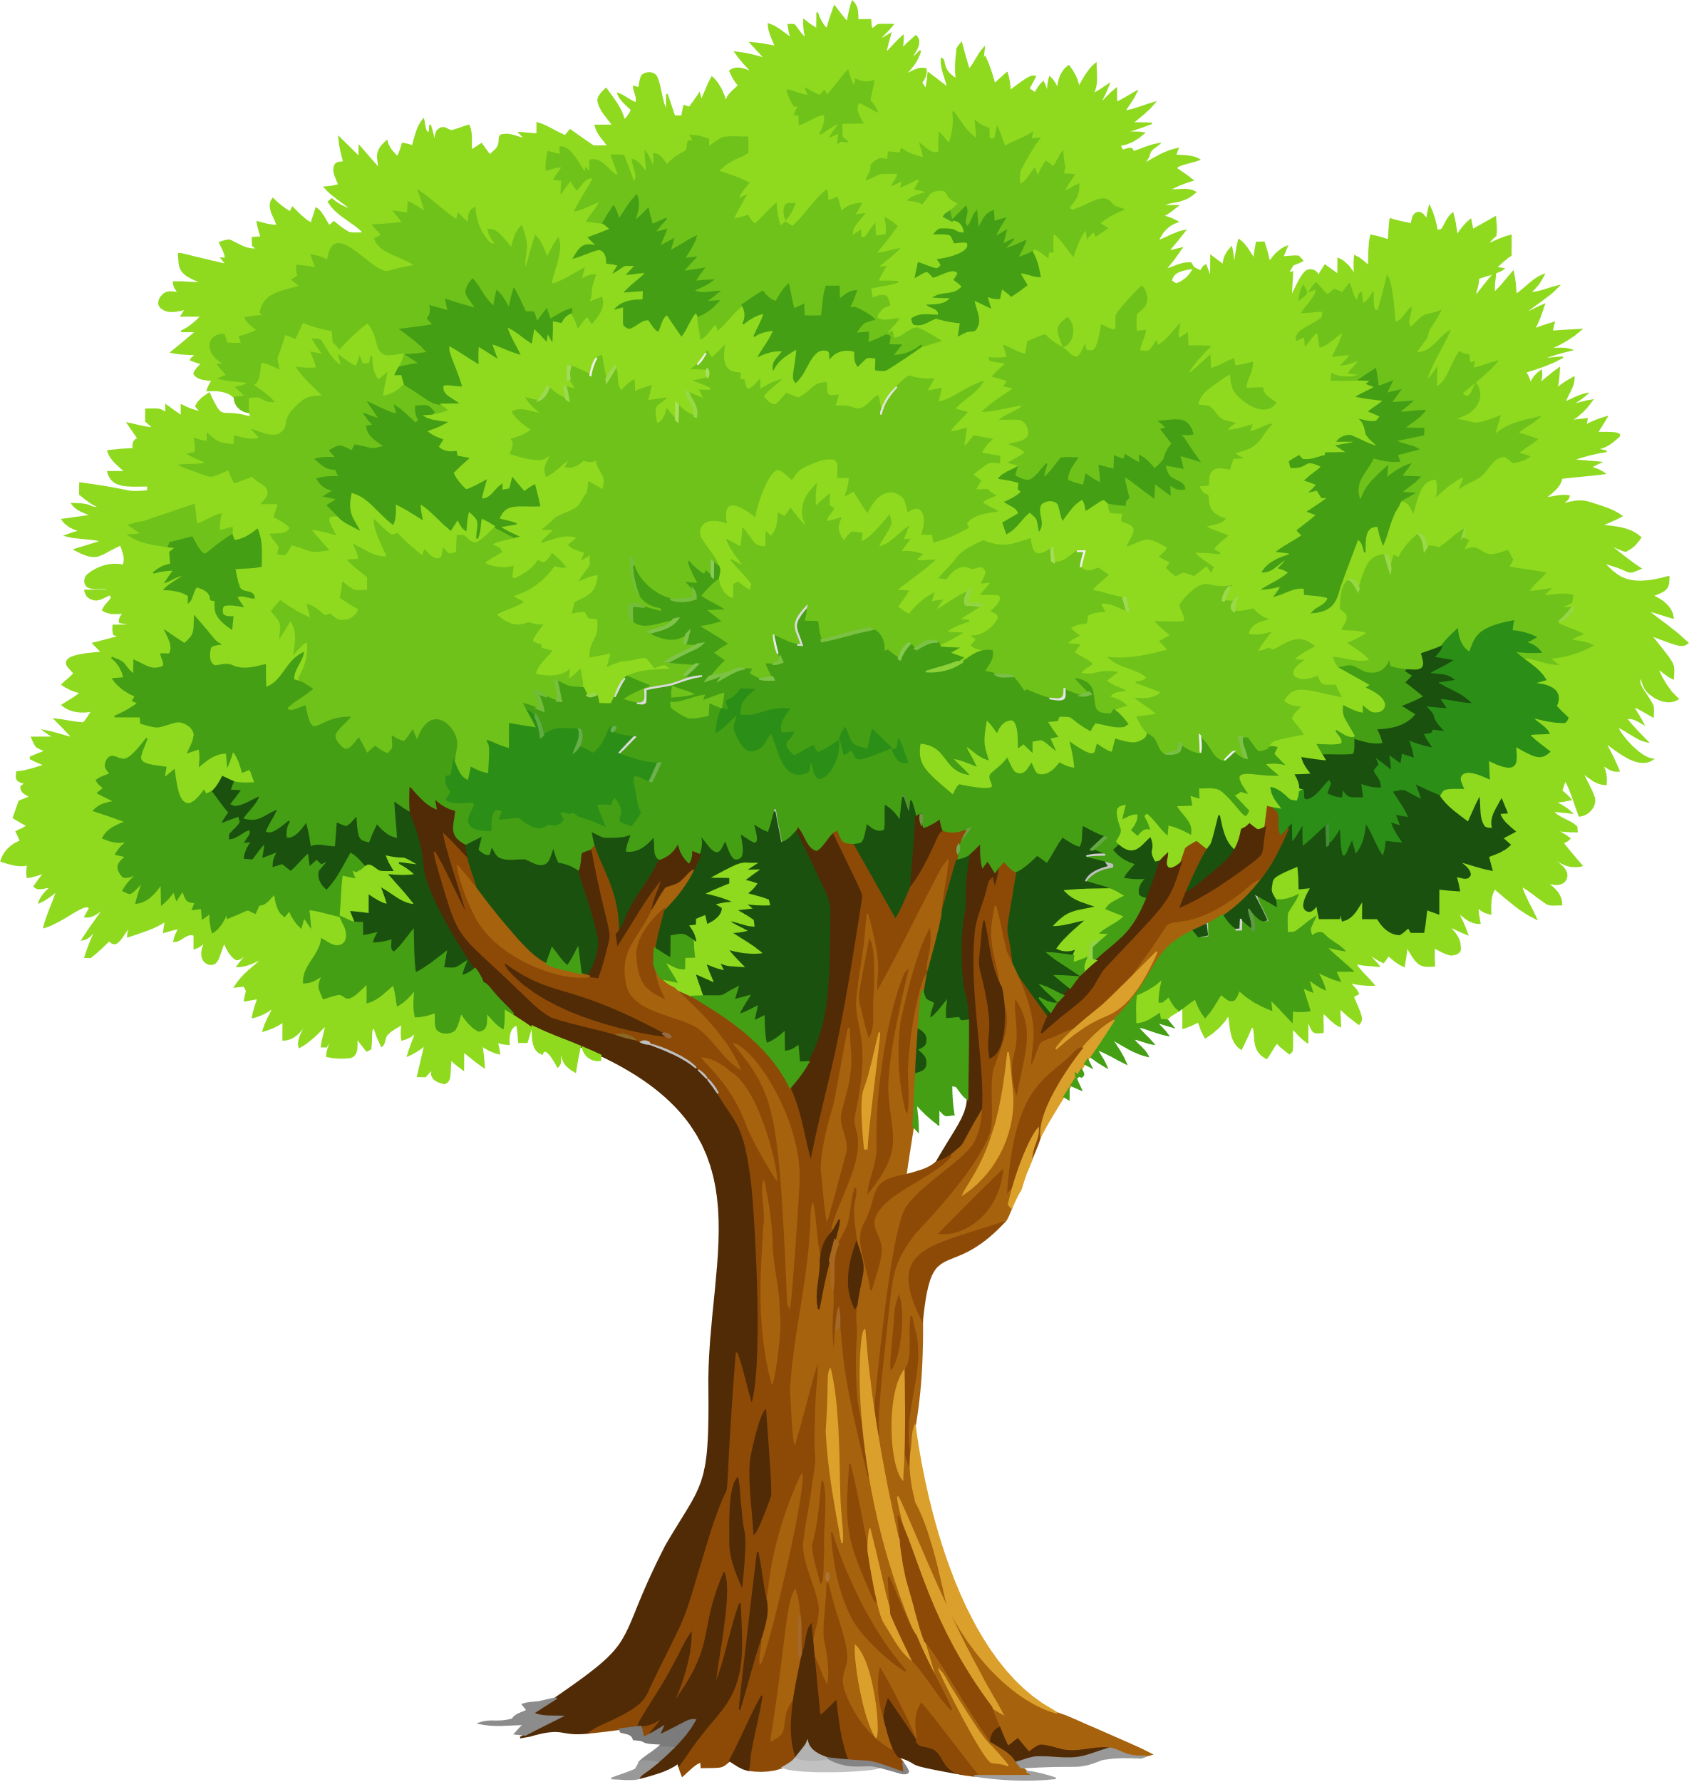
(Tiết 2)

Slide 2
YÊU CẦU CẦN ĐẠT

Slide 3
BẢNG TÓM TẮT BÀI GIẢNG

Slide 4
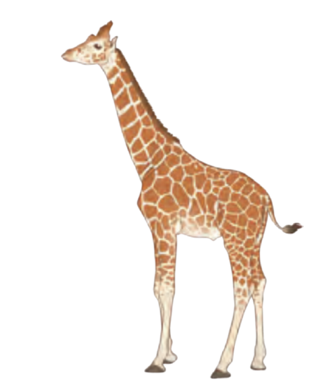
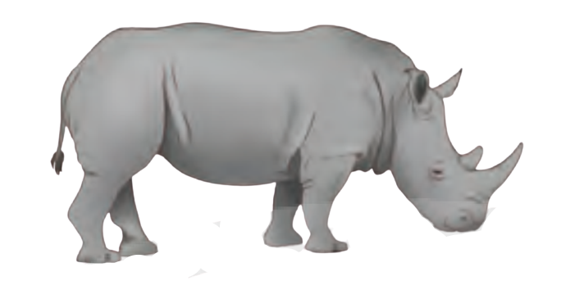
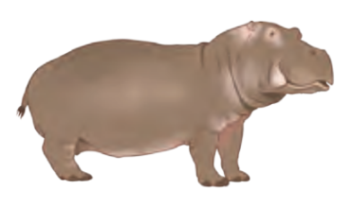
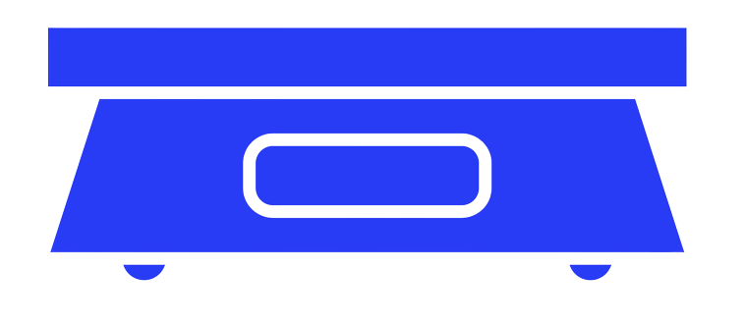
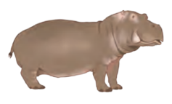
6. Con hà mã cân nặng 2 500kg. Con hươu cao cổ nhẹ hơn con hà mã 1 100kg. Con tê giác nặng hơn con hươu cao cổ 1 800kg. Hỏi con tê giác cân nặng bao nhiêu
ki-lô-gam?
? kg
2 500 kg
- 1 100kg
+ 1 800kg
– 1100kg

Slide 5
6. Con hà mã cân nặng 2 500kg. Con hươu cao cổ nhẹ hơn con hà mã 1 100kg. Con tê giác nặng hơn con hươu cao cổ 1 800kg. Hỏi con tê giác cân nặng bao nhiêu
ki-lô-gam?
Bài giải
Con hươu cao cổ cân nặng:
2 500 – 1 100 = 1 400 (kg)
Con tê giác cân nặng:
1 400 + 1 800 = 3 200 (kg)
Đáp số: 3200kg

Slide 6
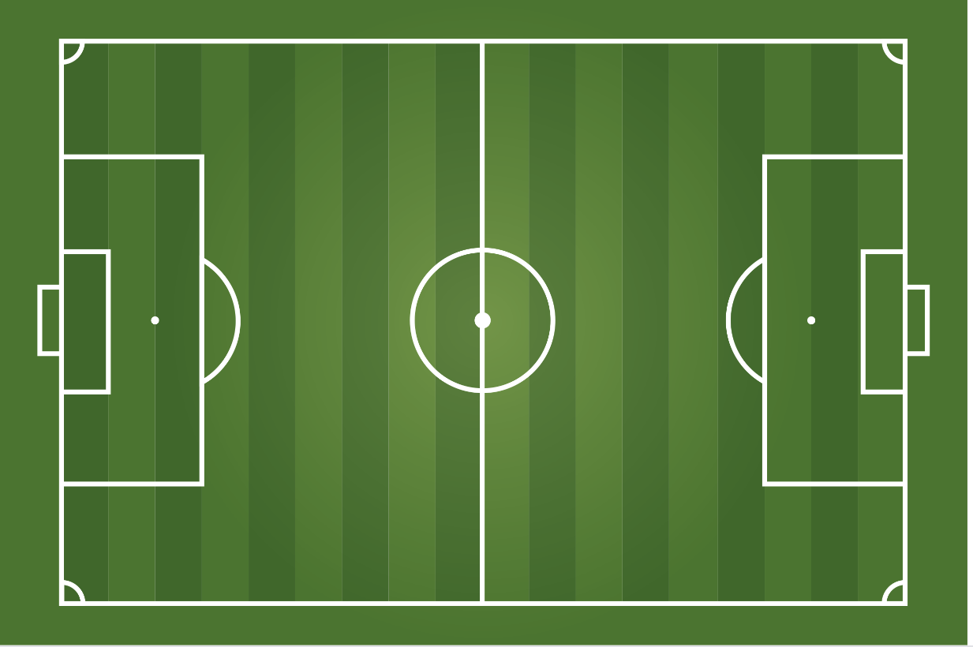
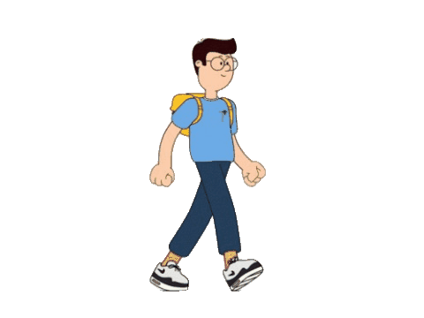
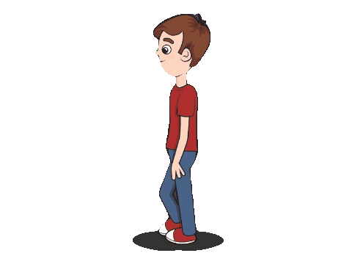
7. Một sân bóng đá hình chữ nhật có chiều rộng 75 m, chiều dài 100 m. An và Tú cùng xuất phát từ A để đến C. Đường đi của An dài bằng nửa chu vi sân bóng đá. Tú đi thẳng từ A đến C nên đường đi ngắn hơn đường đi của An là 50 m. Hỏi đường đi của Tú dài bao nhiêu mét?
B
100 m
C
An: 75 m + 100 m
75 m
Tú = An – 50 m
A
D

Slide 7
7. Một sân bóng đá hình chữ nhật có chiều rộng 75 m, chiều dài 100 m. An và Tú cùng xuất phát từ A để đến C. Đường đi của An dài bằng nửa chu vi sân bóng đá. Tú đi thẳng từ A đến C nên đường đi ngắn hơn đường đi của An là 50 m. Hỏi đường đi của Tú dài bao nhiêu mét?
Bài giải
Đường đi của An:
75 + 100 = 175 (m)
Đường đi của Tú:
175 – 50 = 125 (m)
Đáp số: 125 m

Slide 8
8. Giải bài toán theo tóm tắt sau:
250 $l$
Bể A:
? $l$
625 $l$
Bể B:
Bước 1
Tìm bể B:
625 $l$– 250 $l$
Bước 2
Bể B nhiều hơn bể A:
Bể B – Bể A

Slide 9
8. Giải bài toán theo tóm tắt sau:
250 $l$
Bể A:
? $l$
625 $l$
Bể B:
Bài giải
Số lít nước bể B chứa:
625 – 250 = 375 ($l$)
Bể B chứa nhiều hơn bể A:
375 – 250 = 125 ($l$)
Đáp số: 125 ($l$)

Slide 11
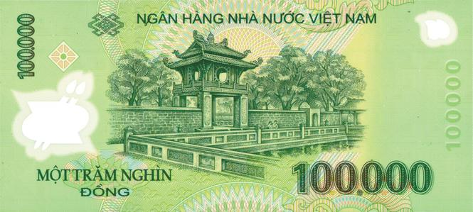
33 000đ
60 000đ
7 000đ
✓
1 cái
60 000 đ
=
1 cái
33 000 đ
1 cái
7 000 đ

Slide 12
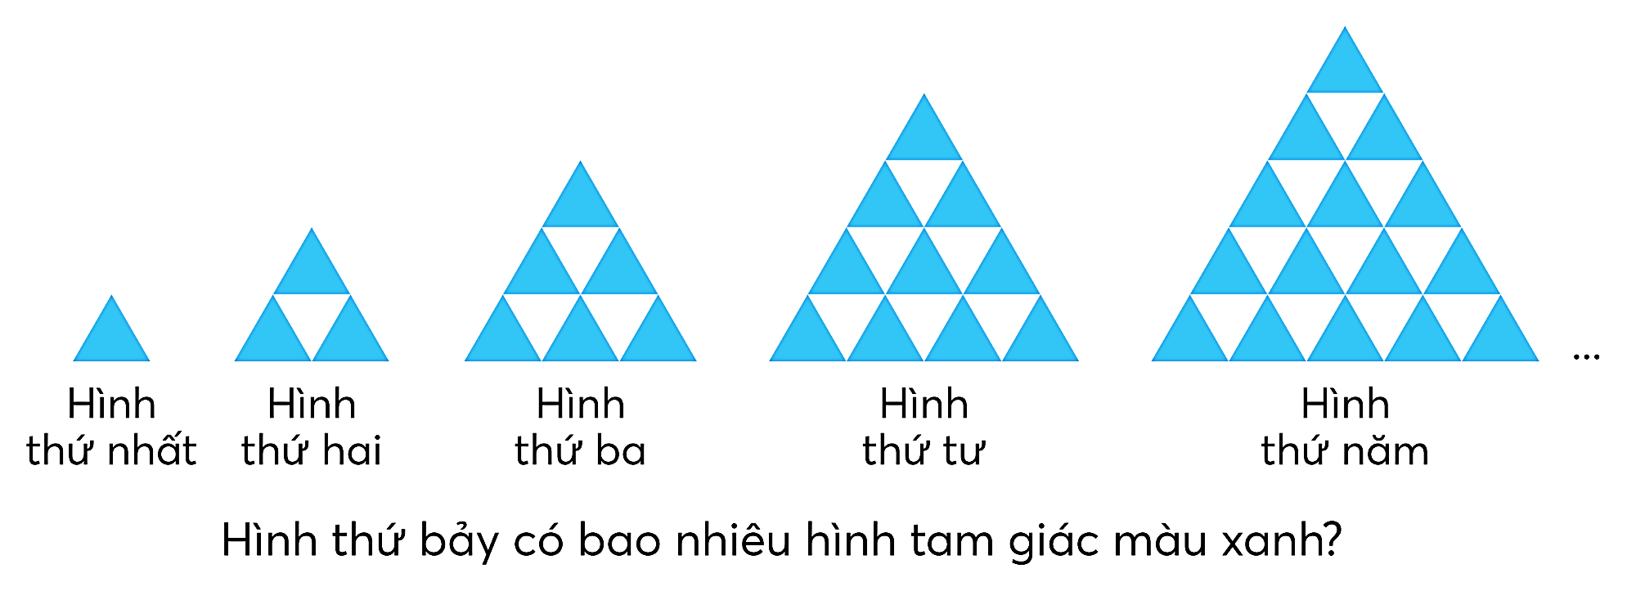

Slide 13
Số tam giác màu xanh:
1 + 2 + 3 + 4
1 + 2 + 3
1 + 2
1
Hình thứ nhất
Hình thứ hai
Hình thứ ba
Hình thứ tư
1 + 2 + 3 + 4+ 5
1 + 2 + 3 + 4+ 5 + 6 + 7 =
28
Hình thứ bảy có 28 tam giác màu xanh.
Hình thứ năm
Hình thứ bảy

